Slide 1

HAVA KİRLİLİĞİ
GÜRÜLTÜ KİRLİLİĞİ

Slide 2
Sanayi Kaynaklı Hava Kirliliğinin Kontrolü Yönetmeliği
Koku Oluşturan Emisyonların Kontrolü Hakkında Yönetmelik
Egzoz Gazı Emisyonu Kontrolü Yönetmeliği
Isınmadan Kaynaklanan Hava Kirliliğinin Kontrolü Yönetmeliği
Sürekli Emisyon Ölçüm Sistemleri Tebliği
Hava Kalitesinin Değerlendirilmesi ve Yönetimi Yönetmeliği
Hava Kirliliğinin Kontrolü ve Önlenmesi Genelgesi
MEVZUAT

Slide 3
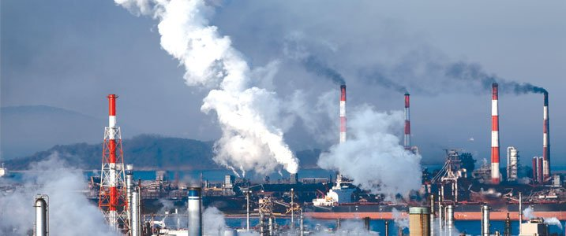
Sanayi Kaynaklı Hava Kirliliğinin Kontrolü Yönetmeliği
Bu yönetmelik ile sanayi tesisleri hava emisyon izni alarak faaliyetleri sürdürmek zorundadır.
Aksi takdirde mevcut mevzuata göre cezai işlem yapılması gerekmektedir.

Slide 4
Isınmadan Kaynaklanan Hava Kirliliğinin Kontrolü Yönetmeliği
Bu Yönetmelik; ısınma amacıyla kullanılacak katı ve sıvı yakıtların özellikleri,
Katı yakıtların torbalı olarak satılmasının zorunlu olduğu,
İllerin kirlilik derecelendirmesinin nasıl yapılacağı,
Katı sıvı ve gaz yakıtlı yakma sistemlerinin uyması gereken kural ve koşullar ile birlikte bacadan atılan emisyon için sınır değerler belirlenmiştir.

Slide 5
Isınmadan Kaynaklanan Hava Kirliliğinin Kontrolü Yönetmeliği
Isınma maksatlı kullanılan ithal ve yerli katı yakıtlar (kömür, briket kömür, prina briketi vb.) için;
katı yakıt satıcısı kayıt belgesi
dağıtıcı kayıt belgesi
uygunluk izin belgesi
satış izin belgesi
düzenlenir.

Slide 6
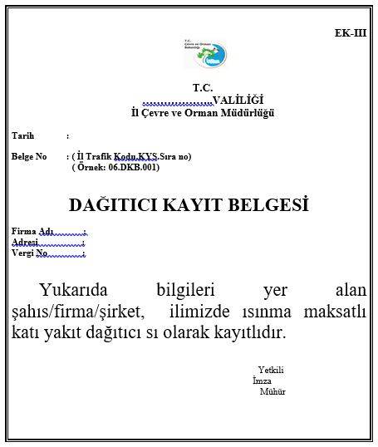
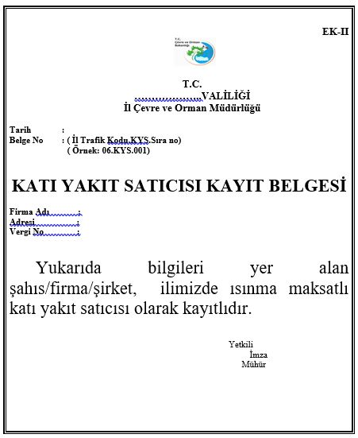
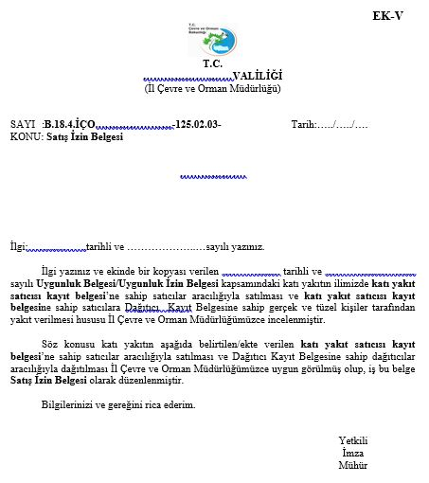
DAĞITICI KAYIT BELGESİ
KATI YAKIT SATICISI KAYIT BELGESİ
SATIŞ İZİN BELGESİ

Slide 7
Isınmadan Kaynaklanan Hava Kirliliğinin Kontrolü Yönetmeliği
Çizelge A.4 - Kırklareli İlinde 2017 Yılında Evsel Isınmada Kullanılan Katı Yakıtların Cinsi, Yakıtların Özellikleri ve Bu Yakıtların Temin Edildiği Yerler
Yakıtın Cinsi (*) | Temin Edildiği Yer | Tüketim Miktarı (ton) | Yakıtın Özellikleri
 |  |  | Alt Isıl Değeri (kcal/kg) | Uçucu Madde (%) | Toplam Kükürt (%) | Toplam Nem (%) | Kül (%)
İthal | Alyak Katı Yakıt Pazarlama ve Ticaret A.Ş.-Çengelköy / İSTANBUL | 102,55 | 6.539,00 | 27,33 | 0,42 | 6,93 | 14,35
İthal | Antaş Enerji Gayrimenkul | 225,64 | 7.529,00 | 25,65 | 0,22 | 6,40 | 5,70
İthal | Hatipoğlu Madencilik San ve Dış Tic. Ltd.Şti. | 658,50 | 7.973,00 | 16,28 | 0,29 | 3,68 | 3,96
İthal | Marmara madencilik İnş.ve Tic.Ltd.Şti. | 563,45 | 6.754,00 | 26,30 | 0,51 | 7,48 | 12,39
İthal | Er Kömür Paz.Mad.Den.Tur.ve Tic. A.Ş.- Ataşehir / İSTANBUL | 68,00 | 7.885,00 | 20,30 | 0,41 | 3,03 | 4,65
Yerli | İbriceMad. İşl. Ak. Ot. Tur. Haf. Ulş. Nak. İnş. Gıda Paz.Tic.ve San. Ltd. Şti- Kadıköy / İSTANBUL | 1.128,90 | 6.573,00 | 27,38 | 0,48 | 12,26 | 11,04
Yerli | Karma Madencilik İnş. San. ve Tic. A.Ş.-Malkara / TEKİRDAĞ | 4.235,10 | 6.282,00 | 34,88 | 0,65 | 14,42 | 10,51
İthal | Mat Madencilik İnş.Teks.ve Tur.San ve Tic.Ltd.Şti. | 105,00 | 7.149,00 | 20,54 | 0,31 | 5,90 | 9,77
Yerli | Kiremitçiler Mad. Nak. Gıda ve Orman Ür. San. Tic. Ltd. Şti.-Malkara / TEKİRDAĞ | 83,00 | 5.510,00 | 3.587,00 | 0,83 | 19,45 | 17,45
İthal | Şahin Kömür ve Tic. A.Ş. | 48,60 | 7.340,00 | 26,23 | 0,29 | 2,18 | 7,58
İthal | Odak İnşaat Müh. Madencilik San. ve Tic. A.Ş.-Kozyatağı / İSTANBUL | 388,50 | 7.439,00 | 22,14 | 0,69 | 3,42 | 8,52
İthal | Safi Katı Yakıt San. ve Tic. A.Ş.- Altunizade / İSTANBUL | 20,00 | 7.633,00 | 23,91 | 0,32 | 6,05 | 5,48
İthal | Sibiryak Maden Grup A.Ş. – Marmara Ereğlisi / TEKİRDAĞ | 153,00 | 7.352,00 | 25,54 | 0,32 | 5,10 | 7,22
Yerli | Erdoğanlar Madencilik | 1.762,70 | 6.105,00 | 40,55 | 0,68 | 20,00 | 8,11
İthal | Süper Enerji Madencilik İnş. San. ve Tic. A.Ş.Gebze / KOCAELİ | 1.606,60 | 7.483,00 | 24,76 | 0,53 | 8,51 | 5,38
Yerli | Ento Madencilik | 8,00 | 6.099,00 | --- | 1,59 | 21,37 | 7,83
Yerli | Kuzey İstanbul Madencilik | 4.900,70 | 6.263,00 | 42,21 | 1,06 | 14,28 | 9,78

Slide 8

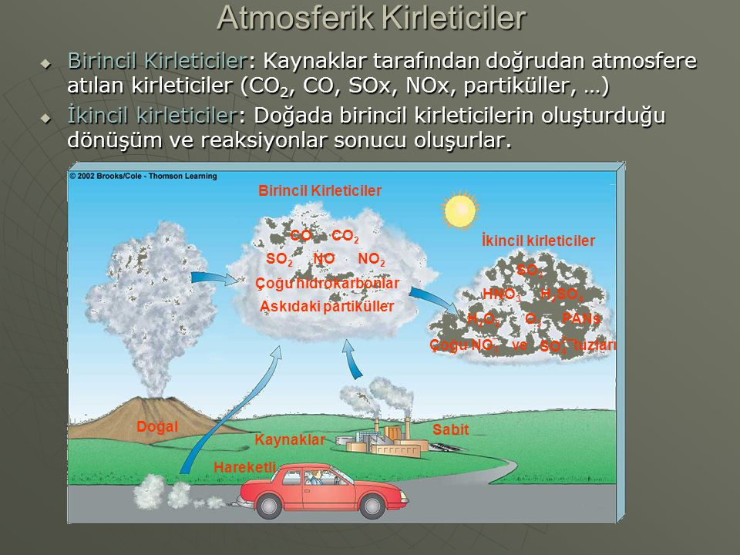
Hava Kalitesinin Değerlendirilmesi ve Yönetimi
Bu Yönetmelik, SO2, NO2, Nox, PM10, Pb, C6H6, CO, O3 ile Arsenik, Kadmiyum, Nikel ve Benzo(a) piren için ölçümlerin yapılması, limit değerler ve değerlendirme metotlarını içermektedir.

Slide 9
Hava Kalitesinin Değerlendirilmesi ve Yönetimi
Hava Kalitesi Ölçüm İstasyonu Sayısı :
İlimizde 4 adet (Merkez, Lüleburgaz, Vize, İğneada) hava kalitesi İzleme İstasyonu bulunmakta olup, http://www.havaizleme.gov.tr internet adresinden istasyon bazında ölçülen değerlere ulaşılması mümkün olmaktadır.
Merkez İlçesi Hava Kalitesi İzleme İstasyonunda; PM10, SO2
Lüleburgaz İlçesi Hava Kalitesi İzleme İstasyonunda; PM10, SO2, NO, NO2
Vize İlçesi Hava Kalitesi İzleme İstasyonunda; PM10, SO2, NO, NO2, NOx
İğneada Beldesi Hava Kalitesi İzleme İstasyonunda; PM10, SO2, NO, NO2, NOx , NO3 parametreleri ölçülmektedir.
İSTASYON YERLERİ | Bulunduğu Bölge | HAVA KİRLETİCİLERİ
 |  | SO₂ | NO_{X} | NO | O₂ | HC | PM
Kentsel Hava Ölçüm İstasyonu | Merkez-Kırklareli | X |  |  |  |  | X
Kentsel Hava Ölçüm İstasyonu | Lüleburgaz | X | X | X |  |  | X
Sınır Ötesi Kirlilik İzleme İstasyonu | Limanköy / Demirköy | X | X | X |  |  | X
Hava Kalitesi İzleme İstasyonu | Vize | X | X |  |  |  | X
Kırklareli İlinde Hava Kalitesi Ölçüm İstasyon Yerleri ve Ölçülen Parametreler (Kaynak: http://laboratuvar.cevre.gov.tr - 2018)

Slide 10
Hava Kalitesinin Değerlendirilmesi ve Yönetimi
 | NO2 | O3 | SO2 | PM2.5 | PM10
2018 Yılı Sınır Değeri (µg/m³) | 40 | - | * | - | 44
Yıllık Ortalama (µg/m³) | 11 | 60 | 9 | 22 | 38
Söz konusu istasyonların 2018 yılı ortalamaları; PM10 parametresinde 38 µg/m3, PM2.5 parametresinde 22 µg/m3, O3 parametresinde 60 µg/m3, NO2 parametresinde 11 µg/m3, SO2 parametresinde 9 µg/m3’ tür.
* SO2 parametresinde insan sağlığının korunması için herhangi bir sınır değer yer almazken, ekosistem için sınır değer 20 (µg/m3) yer almaktadır.
Kırklareli ili hava kalitesi verileri incelendiğinde; Ulusal mevzuatımız sınır değerlerine göre hava kalitesi açısından her hangi bir sıkıntı görülmemektedir.

Slide 11
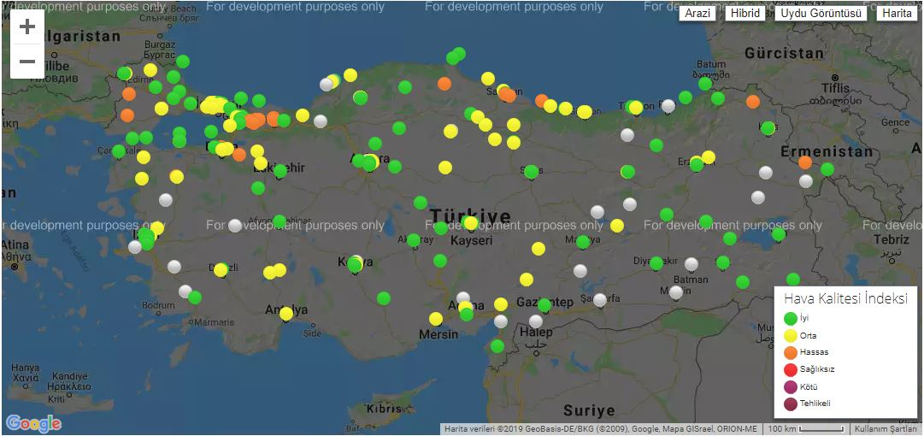
Hava Kalitesinin Değerlendirilmesi ve Yönetimi
İllere Göre Ulusal Hava Kalite İndeksi Dağılımı Kaynak: http://laboratuvar.cevre.gov.tr

Slide 12
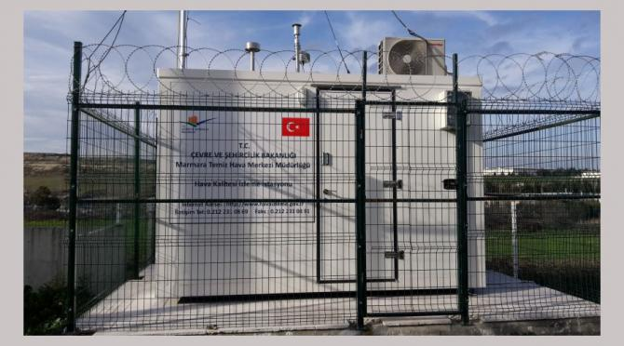
Hava Kalitesinin Kontrolü Konusundaki Çalışmalar
Hava kalitesi ölçüm istasyonlarının bakım, onarım ve kalibrasyon işlerini düzenli olarak kontrol etmek, istasyonların elektrik kesintisi, güvenlik, kabin fiziksel kontrolü, istasyon teknik arıza durumlarını ve ölçüm sonuçlarını takip etmek,
PM10
analizörü
SO2 analizörü
Hava Kalitesi İzleme İstasyonu

Slide 13
Egzoz Gazı Emisyonu Kontrolü
Kırklareli İlinde Egzoz Emisyon Ölçümü yapan, yetki belgesi verilmiş 7 adet sabit, 1 adet mobil Egzoz Emisyon Ölçüm İstasyonu vardır.
No | Yetkili İstasyon Adı | Adresi
1 | Tüv Türk - Lüleburgaz Ergene Araç Muayene İstasyonları İşletmeciliği A.Ş | Atatürk Mh.Çetin Yelmez Blv.N:35- Lüleburgaz
2 | Tüv Türk – Kırklareli Ergene Araç Muayene İstasyonları İşletmeciliği A.Ş | Cumhuriyet Mah.Kofçaz Yolu Üzeri 3.km-KIRKLARELİ
3 | Tüv Türk - Mobil Ergene Araç Muayene İstasyonları İşletmeciliği A.Ş | Kırklareli Mobil Araç Muayene İstasyonu
4 | Uzunlar Otomotiv Lüleburgaz Zahire Sanayi ve Ticaret Ltd. Şti | İstanbul Caddesi,Yeni Sanayi Sitesi Yanı,Renault Servisi, Lüleburgaz
5 | Uzunlar Otomotiv - Kırklareli Zahire Sanayi ve Ticaret Ltd. Şti | Kipa AVM Yanı Kavaklı Yolu Üzeri KIRKLARELİ
6 | İbrahim Şentürk Anka Otomotiv Mercedes Yetkili Servisi | Atatürk Mahallesi, Yeni Sanayi Sitesi C4 Blok, No:6-7 Lüleburgaz
7 | Biçer-San Zirai Aletler Sanayi Ve Tic.Ltd.Şti. | Gazi Kemal Mah.Adnan Kahveci Cad. Sanayi Sitesi 43/47 BABAESKİ
8 | Kardeşler Oto | Kırklar Sanayi St.J-1 Blk. N:3 KIRKLARELİ

Slide 14
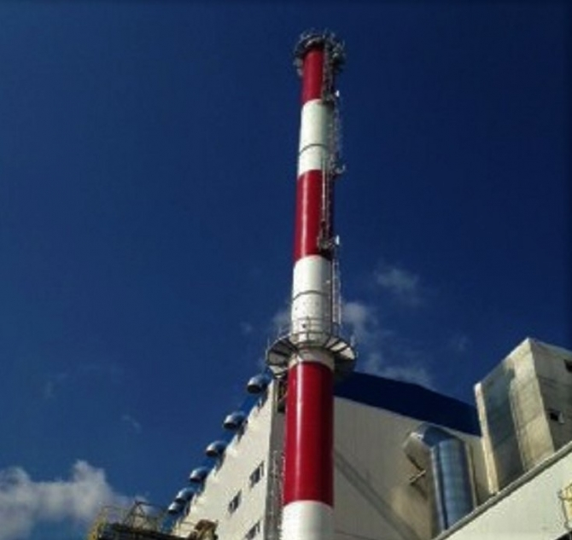
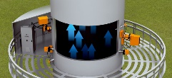
Sürekli Emisyon Ölçüm İzleme
Sürekli emisyon ölçüm sistemleri tebliği kapsamında 10 MW ve üzeri kazan bacalarına sürekli emisyon ölçüm cihazı takılması zorunludur. İlimizde toplamda 13 tesis 24 baca online olarak izlenmektedir. Bu sayede sanayi tesislerinin limit değerlerin üzerinde kirliliği atmosfere vererek havayı kirletmelerinin önüne geçilmesi amaçlanmıştır.
Sürekli Emisyon Ölçüm Cihazı

Slide 15
Sürekli Emisyon Ölçüm Sistemi Bulunan Tesisler
Sıra No | Tesis Adı | Tesis Adresi
1 | Ak Nişasta San. Tic. A.Ş. | Evrensekiz Beldesi, Gündoğu Mah. Köyaltı Cad Lüleburgaz/ KIRKLARELİ
2 | Altek Alarko Elektrik Santralleri Tesis Ve İşletme Tic. A.Ş | Akalar Mah. Kofçaz Yolu Üzeri 6. Km Botaş İstasyonu Yanı Merkez/KIRKLARELİ
3 | HAMİTABAT Elektrik Üretim Ve Ticaret A.Ş. | Tatarköy Köyü No:359 Lüleburgaz/KIRKLARELİ
4 | Traçim Çimento San. Tic. A.Ş. | Evrencik Mücavir Alanı No:2 Vize/KIRKLARELİ
5 | Trakya Cam San. A.Ş. Trakya Fabrikası | Büyükkarıştıran Mevkii PK:98 39780 Lüleburgaz/KIRKLARELİ
6 | Zorlu Enerji Elektrik Üretim A.Ş. | D-100 Karayolu Yeni Mah. 17F Büyükkarıştıran Lüleburgaz/ KIRKLARELİ
7 | Lesaffre Turquie Mayacılık Ür. Ve Tic. A.Ş. Lüleburgaz Şubesi. | E-5 Karayolu Üzeri Evrensekiz Kavşağı Lüleburgaz/KIRKLARELİ
8 | Bunge Gıda San. ve Tic. A.Ş. Lüleburgaz Şubesi | Büyükkarıştıran Kasabası E-5 Karayolu Üzeri Lüleburgaz/KIRKLARELİ
9 | Köknar Kağıt Karton Sanayi ve Ticaret A.Ş | Evrensekiz Beldesi, Gündoğu Mah. Köyaltı Cad.No:2 Lüleburgaz/ KIRKLARELİ
10 | Kimtaş Kireç San. ve Tic. A.Ş. | Pınarhisar İlçesi, Vize Yolu Üzeri 2.km
11 | Limak Çimento San. ve Tic. A.Ş. Trakya Şubesi | Pınarhisar İlçesi, Kırklareli Cad. Camii Kebir Mah.
12 | Zeus Enerji San. ve Tic. A.Ş. | Kırklareli OSB Kızılcıkdere Köyü 8. Bulvar No:20 Merkez
13 | Delta Enerji Üretim ve Tic. A.Ş. | Büyükkarıştıran Beldesi, Yeni Mah., Eski İstanbul Cad., No:17

Slide 16
Koku Oluşturan Emisyonların Kontrolü Hakkında Yönetmelik
Bu Yönetmelik, 10.09.2014 tarihli ve 29115 sayılı Resmî Gazete ’de yayımlanan Çevre İzin ve Lisans Yönetmeliğinin Ek-1 ve Ek-2 listesinde yer alan faaliyet ve tesislerin;
a) Çevresel etki değerlendirilmesi mevzuatı kapsamında,
b) Çevre denetim mevzuatı kapsamında,
c) Şikâyetin değerlendirilmesi kapsamında,
koku sorunlarının belirlenmesi ve çözümü ile ilgili işlemleri ve yaptırımları kapsar.
Bu Yönetmelik, açık ortam hariç olmak üzere iş sağlığı ve güvenliği mevzuatı kapsamına giren işyeri iç ortam havası için uygulanmaz.
Koku emisyonlarına ilişkin şikâyetlere istinaden, “Koku Oluşturan Emisyonların Kontrolü Hakkında Yönetmelik” çerçevesinde gerekli iş ve işlemleri yürütmek.

Slide 17
GÜRÜLTÜ
Gürültü; insanda rahatsız edici duygular uyandıran ve insan organizmasında hasar yapabilen, bu yüzden de arzu edilmeyen sesler diye tanımlanabilir.

Slide 18
GÜRÜLTÜ MEVZUATI
Çevresel Gürültünün Değerlendirilmesi ve Yönetimi Yönetmeliği
Yönetmeliğin Amacı;
Çevresel gürültüye maruz kalınması sonucu kişilerin huzur ve sükununun, beden ve ruh sağlığının bozulmaması için gerekli tedbirlerin alınmasını sağlamak, çok hassas yapılarda oluşacak çevresel titreşimi önlemek ve kontrol altına almaktır.

Slide 19


Yönetmelik Kapsamı
Bu Yönetmelik;
özellikle nüfusun yoğun olduğu alanlarda,
parklarda veya yerleşim bölgelerindeki diğer sessiz alanlarda,
okul, hastane ve diğer gürültüye hassas alanlar da dahil olmak üzere
insanların maruz kaldığı çevresel gürültüler ile çevresel titreşime yönelik esas ve usulleri kapsamaktadır.

Slide 20
İstisnalar
• Kişinin kendisinden dolayı maruz kaldığı gürültüyü,
• Ev faaliyetleri ile komşuların oluşturduğu gürültüyü,
• İş Kanunu kapsamındaki işyerlerinde çalışan işçilerin maruz kaldığı gürültüyü,
• Ulaşım araçlarının iç gürültüsünü,
• Askeri alanlardaki askeri faaliyetlere bağlı gürültüyü,
kapsamamaktadır.

Slide 21
İl Müdürlüğümüzün konu ile ilgili faaliyetleri;
Gürültü Kontrol Yönetmeliği kapsamında özellikle halka açık eğlence mekanlarında denetimler yapılmakta, konu ile ilgili şikayetler değerlendirilmektedir.
Gerektiği takdirde Gürültü Ölçüm Cihazıyla ölçüm yapılmakta ve işletmelerin Gürültü Kontrol Yönetmeliğine uyması sağlanmaktadır.
Çevre Kanunu gereği yetki devri yapılmayan alanlarda gürültü kaynaklarına ilişkin şikâyetlere istinaden denetim yapmak, gerektiğinde gürültü kaynakları için çevresel gürültü seviyesi değerlendirme raporu hazırlattırmak, bu raporları incelemek ve değerlendirmek, gerektiğinde idari yaptırım uygulamak.

Slide 22
İlimiz 2017 yılında gürültü ile ilgili 87 adet denetim yapılmıştır.
Eğlence Denetim Sayısı: 77
İşyeri Denetim Sayısı : 10
Kırklareli İlinde 2017 Yılında Gürültü Konusunda Yapılan Şikayetlerin dağılımı (Kaynak: Ç.Ş.İ.M.-2018)

Slide 23
DİNLEDİĞİNİZ İÇİN TEŞEKKÜR EDERİM.
Merve AKTEN
Çevre Mühendisi

